Slide 1
Patrimonio Autónomo Foneca Red de Prestadores de Salud Cesar Enero 2024

Slide 2
¿Quiénes Somos?
Subgerencia Regional
Antonio Alvarez
Directora de Servicios Foneca
Laura Valero
Director de Servicios Médicos Regional
Rubén Calderón
Personal Asistencial de Sedes
Anfitrión de Servicios
Liz Ocampo
Inés Pineda
Foneca

Slide 3
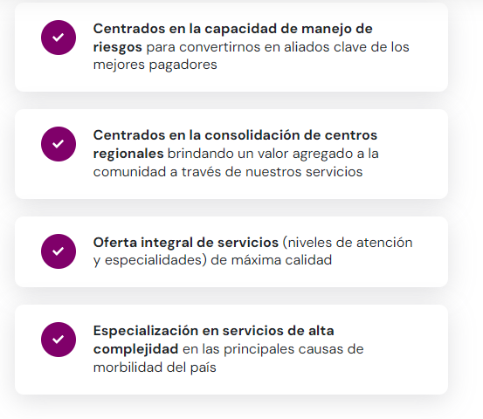
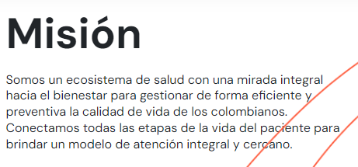
¿Quiénes Somos?

Slide 4
¿Quiénes Somos?
Prestar los servicios de salud para la población perteneciente a los Pensionados-Beneficiarios por las Convenciones Colectivas de Trabajo Vigente (CCTV) suscritas por la ELECTRIFICADORA DEL CARIBE S.A. E.S.P., en los departamentos de Atlántico, Bolívar, Cesar, Guajira y Magdalena”.
UNION TEMPORAL CARIBE
Régimen Especial
Foneca

Slide 5
¿Quiénes Somos?
Somos una Institución Pres­tadora de Servicios de Salud (IPS) que atiende desde la vi­sión de los usuarios, partiendo de sus necesidades y expecta­tivas; desarrollando nuestros servicios con enfoque de ries­gos y calidad.
Contribuir al bienestar de los usuarios y su familia, generando valor en salud a través de nuestro modelo de atención integral, humanizado y seguro.

Slide 6
Modelo de Atención
Propuesta
Resultante
UT Caribe R.E estructura un modelo de atención basado en la Gestión del Riesgo en salud que busca la Integralidad en la prestación de los servicios.
Ruta de Atención que se basa un Plan de Manejo Individual integrado y articulado con el asegurador del usuario en todos los niveles de atención; que garantiza la pertinencia y calidad en la atención.
Articulación
FONECA aporta las condiciones a través de las cuales se optimiza la prestación del servicio médico especial.

Slide 7
Composición Operativa
Composición del Modelo de Atención
Acceso
Atención
Servicio
Seguimiento
Atención Medicina General
Atención Especialistas
Atención Hospitalaria
Call Center
Agendamiento de Servicios
Anfitrion
Información, dirección y acompañamiento
Informes de Ley
Prestaciones en curso
FeedBack Operativo
Dispensación Medicamentos

Slide 8
Atención
Composición del Modelo de Atención
Admisión
Atención
Direccionamiento
Ordenamientos
01
02
03
04
Preferencial
Médicos
Dedicados
Oportuno
Red ampliada

Slide 9
¿Cómo se Acceden a los Servicios?
Composición del Modelo de Atención
Call Center
ANFITRIONAS
TEL : 605 3868026
605 3868028
Liz Ocampo C. Enfermera Jefe
Inés Pineda P. Aux. Enfermería
usuarios.foneca@zentria.com.co
Línea exclusiva 3223659232
Lunes a Viernes de 8 am a 5 pm
Sábados de 8 am a 12m

Slide 10
Promesa de Servicio
Composición del Modelo de Atención
 | ESPECIALIDAD Atención Ambulatoria | OPORTUNIDAD en Dias
1 | Medicina General | 2
2 | Obstetricia | 2
3 | Odontología General | 2
4 | Pediatria | 3
5 | Ginecología | 5
6 | Medicina Interna | 5
7 | Nutrición | 5
8 | Psicología | 5
9 | Cirugia General | 10
10 | Dermatología | 10
11 | Neurocirugia | 10
12 | Neurología | 10
13 | Ortopedia y Traumatología | 10
14 | Otorrinolaringologia (ORL) | 10
15 | Otras Especialidades | 10
16 | Psiquiatría | 10
17 | Urología | 10
18 | Subespecialidades | 15
 | Programas especiales (HTA, DM, ERC, entre otras) | de acuerdo con la clasificación del riesgo
 | Controles con terapias | de acuerdo con el criterio del Profesional
 | Tratamiento de odontología Especializada | Según lo ordenado por el Odontólogo

Slide 11
Composición del Modelo de Atención
RED CESAR
BOSCONIA
SERVICIO | IPS | Dirección | Horarios de atención
Dispensacion de Medicamentos | ETICOS | CALLE 13 No.3-101 | Lunes a Viernes 7:30 AM-6:00 PM - Sabados 8:00 AM - 3:00 PM
Medicina General y apoyo terapeutico | UNIDAD MEDICA SU SALUD E.U. | CRA. 21 # 12 - 38 | Lunes a Viernes 7 am a 7 Pm - Sábados 7 am a 12m
CODAZZI
SERVICIO | IPS | Dirección | Horarios de atención
Atencion Urgencia y Hospitalaria | EMPRESA MULTIACTIVA DE SALUD | Cll. 9A # 17 - 53 | Atención 24 horas
Dispensacion de Medicamentos | ETICOS | CARRERA 16 # 14-01 ESQUINA | Lunes a Viernes 7AM-9PM - Sabados 7AM-9PM
Medicina General y apoyo terapéutico | DUSAKAWI IPS | Cl. 13 # 12-1 | Lunes a Viernes 7 am a 5 Pm - Sábados 7 am a 12 m

Slide 12
Composición del Modelo de Atención
RED CESAR
CURUMANÍ
SERVICIO | IPS | Dirección | Horarios de atención
Medicina General y apoyo terapeutico | BIENESTAR IPS S.A.S. CURUMANÍ | Cll. 7 # 17 - 03 ESQ. | Lunes a Viernes 7 am a 5 Pm - Sábados 7 am a 12m
Dispensacion de Medicamentos | ETICOS | CALLE 8 CARRERA 17 LOCAL 1 | Lunes a Viernes 7:30 AM-6:00 PM - Sábados 7:30 AM-3:00 PM
LA JAGUA
SERVICIO | IPS | Dirección | Horarios de atención
Dispensacion de Medicamentos | ETICOS | Diagonal 1 # 1 - 198 | Lunes a Viernes 8:00 am a 12:00 m y 2:00 pm a 6:00 pm - Sábados 8:00 AM - 3:00 PM

Slide 13
Composición del Modelo de Atención
RED CESAR
VALLEDUPAR
SERVICIO | IPS | Dirección | Horarios de atención
Dispensacion de Medicamentos | ETICOS | cr 9 16a-10 centro | Lunes a Viernes 7:30 am-7:00 pm - Sabados 7:30 am-6:00 pm
Dispensacion de Medicamentos | ETICOS | CALLE 16 NO 17A-02 | Lunes a Viernes 8:00am a 12:00 m y 2:00pm a 6:00 pm - Sabados 8:00 am a 4:00 pm
Dispensacion de Medicamentos | ETICOS | CARRERA 19 No 16A-04 | Lunes a Viernes 8:00 am a 8:00 pm - Sabados 8:00 am a 6:00 pm
Dispensacion de Medicamentos | ETICOS | CALLE 16 No 12-05 | Lunes a Viernes 7am-7pm - Sabados 7am-6pm
Atencion Psicologia -Fonodaudiologia - Nutricion | BIENESTAR IPS S.A.S. VALLEDUPAR | Transversal 18 # 20-46 local 1 | Lunes a Viernes 7 am a 7 Pm - Sábados 7 am a 3 pm

Slide 14
Composición del Modelo de Atención
RED CESAR
VALLEDUPAR
SERVICIO | IPS | Dirección | Horarios de atención
Atencion Urgencia y Hospitalaria | INSTITUTO CARDIOVASCULAR DEL CESAR S.A | CRA. 16 # 16A-42 BARRIO SANTANA | Atención 24 horas
Atencion Urgencia y Hospitalaria | CLINICA MEDICOS S.A. | Cll. 16B #11-33 | Atención 24 horas
Medicina General y apoyo terapeutico | BIENESTAR IPS S.A.S. VALLEDUPAR | Transversal 18 # 20-46 local 1 | Lunes a Viernes 7 am a 7 Pm - Sábados 7am a 3 pm
Odontologia General | BIENESTAR IPS S.A.S. VALLEDUPAR | Transversal 18 # 20-46 local 1 | Lunes a Viernes 7 am a 7 Pm - Sábados 7 am a 3 pm

Slide 15
Rosibel Mendoza Camarillo
Vicepresidencia de Negocios Fiduciarios
Gerencia de Negocios
Diciembre 20 de 2023

